Slide 1









TRƯỜNG TIỂU HỌC THANH AM
CHÀO MỪNG CÁC CON ĐẾN VỚI TIẾT HỌC

Slide 2
BÀI 13
TÌM THÀNH PHẦN TRONG PHÉP NHÂN, PHÉP CHIA
Tiết 2

Slide 3


Slide 4

Tìm số bị chia, số chia
a) Tìm số bị chia
Mai mua về một số bông hoa rồi cắm hết vào 3 lọ, mỗi lọ có 5 bông. Hỏi Mai đã mua về bao nhiêu bông hoa?
?

Slide 5

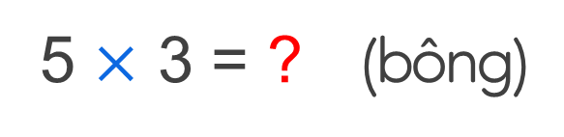
Tìm số bị chia
?
Số bông hoa cả 3 lọ bằng số bông hoa 1 lọ nhân với 3
Số bông hoa cả 3 lọ là:
5 $×$ 3 = ? (bông)
15

Slide 6

Tìm số bị chia
15
:
3
=
5
?
Muốn tìm số bị chia, ta lấy
thương nhân với số chia.
Muốn tìm số bị chia,
ta phải làm thế nào?
Số bị chia
Số chia
Thương
5
$$×$$
3
=
15
?

Slide 7

Tìm số bị chia, số chia
b) Tìm số chia
Việt cắm 15 bông hoa vào các lọ, mỗi lọ 5 bông. Hỏi Việt cắm được mấy lọ hoa như vậy?
Số lọ hoa cắm được là:
15 : 5 = ? (bông)
3

Slide 8
Tìm số chia
15
:
3
=
5
?
Muốn tìm số chia, ta lấy
số bị chia chia cho thương.
Muốn tìm số chia,
ta phải làm thế nào?
Số bị chia
Số chia
Thương
15
:
5
=
3
?

Slide 9
Muốn tìm số bị chia, ta lấy
thương nhân với số chia.
Muốn tìm số chia, ta lấy
số bị chia chia cho thương.

Slide 10


Slide 11


1
a) Tìm số bị chia (theo mẫu).
?
:
6
=
7
Mẫu:
?
$$\text{:}$$
5
=
6
?
?
6
$$×$$
5
=
30
?
?
:
4
=
8
?
?
:
3
=
6
?

Slide 12



1
a) Tìm số bị chia (theo mẫu).
?
:
6
=
7
?
:
4
=
8
?
?
7
$$×$$
6
=
42
8
$$×$$
4
=
32
?
?
?
:
3
=
6
?
6
$$×$$
3
=
18
?

Slide 13
1
b) Tìm số chia (theo mẫu).
15
:
?
=
3
24
:
?
=
6
Mẫu:
?
?
15
:
3
=
5
40
:
?
=
5
?
?
28
:
?
=
4
?

Slide 14
1
b) Tìm số chia (theo mẫu).
24
:
?
=
6
40
:
?
=
5
?
?
24
:
6
=
4
40
:
5
=
8
?
?
28
:
?
=
4
?
28
:
4
=
7
?

Slide 15
2
Số
?
Số bị chia | 50 | ? | 24 | ? | 45
Số chia | 5 | 4 | ? | 7 | ?
Thương | 10 | 7 | 6 | 5 | 9
28
35
4
5

Slide 16


Slide 17
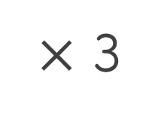
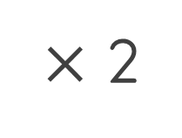


1
Số
?
8 : 2
6 $×$ 5
$×$ 2
: 5
a)
4
b)
30
?
8
?
6
7 $×$ 4
30 : 3
: 4
$×$ 3
c)
28
d)
10
?
7
?
30

Slide 18
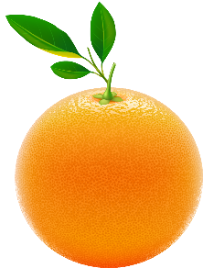
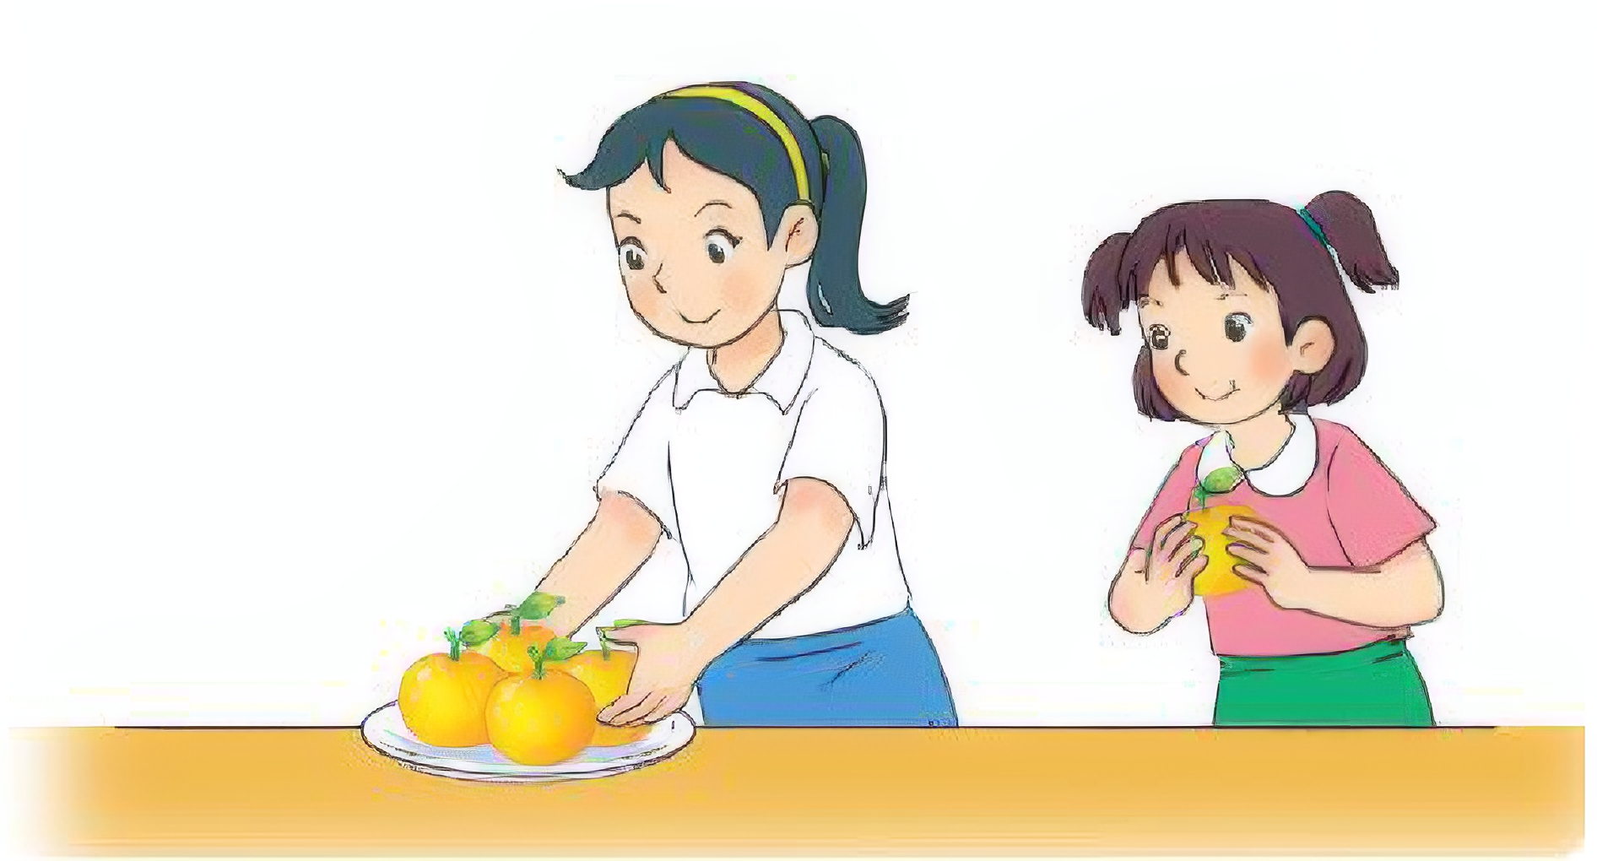
2
Có 35 quả cam xếp vào các đĩa, mỗi đĩa 5 quả. Hỏi xếp được mấy đĩa cam như vậy?

Slide 19
2
Có 35 quả cam xếp vào các đĩa, mỗi đĩa 5 quả. Hỏi xếp được mấy đĩa cam như vậy?
Tóm tắt
5 quả:
1 đĩa
35 quả :
... đĩa?
Bài giải
Số đĩa cam xếp được là:
?
35
:
5
=
7
(đĩa)
7
Đáp số: ? đĩa

